Slide 1

Luthier Gabriel
Guillod Maxime
Milani Guillaume
Tony Clavien

Slide 2
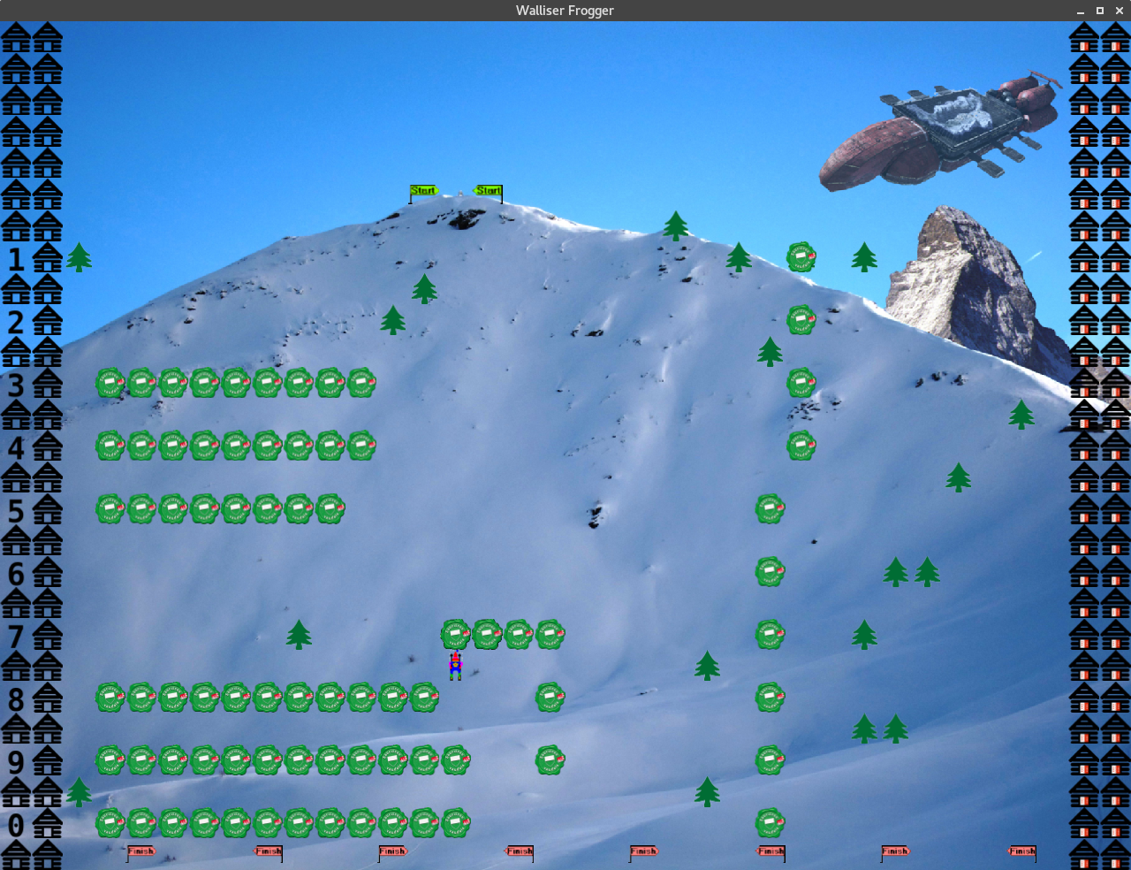
Présentation du jeu
Basé sur le jeu Frogger
Un skieur
Un défenseur
Le but du skieur est d’arriver en bas.
Le but du défenseur est de l’en empêcher en lui envoyant des obstacles.

Slide 3
Déroulement du projet
Itérations:
4 premières itérations consacrée au développement du jeu en local
1 pour l’application administrateur
2 pour modifier le jeu pour qu’il communique à travers le réseau
La dernière pour résoudre les problèmes
Replanifications:
Chaque itérations un fois le jeu en local fini...

Slide 4
Architecture
Client : Le jeu
Administration : UI pour modifier les paramètres de jeu
(taille de la carte, difficulté, log, …)
Serveur
Chef d’orchestre
Base de donnée
Log, Login, Config,
Protocol

Slide 5
Outils/technologies utilisés
Trello : Gestion de projet
Maven : Gestion de dépendances simplifiées
Git : Système décentralisé de gestion de version (GitHub)
JavaFX : Bibliothèque de création d’interface graphique
Avec SceneBuilder : Création d’interface de manière visuelle
Guava : Ensemble de bibliothèque open source
Utilisé principalement pour les hash, et les immutables
Notes:
Maxime

Slide 6
Problèmes rencontrés
Compréhension de la logique de JavaFX
Problème minor qui s’avert coûteux en temps
Exemple : \n à la fin d’un readLine
Partage de classes/code entre plusieurs projets
Notes:
Maxime

Slide 7
Auto-critique
Développement du serveur trop tard Création dans un premier temps du jeu 2 joueurs sur un client
Développement de toutes les fonctionnalités planifiées en même temps
Modification du fonctionnement du jeu durant le développement

Slide 8
Démonstration

